Slide 1

June 2023 IBM Internal Use Only Sangwon Choi / System Management Specialist
Kubernetes Week
2023 Observability in K8S

Slide 2
Observability in Kubernetes
목차
모니터링이란?
Kubernetes에서의 모니터링?
Single Cluster vs Multi Cluster
Advanced level

Slide 3
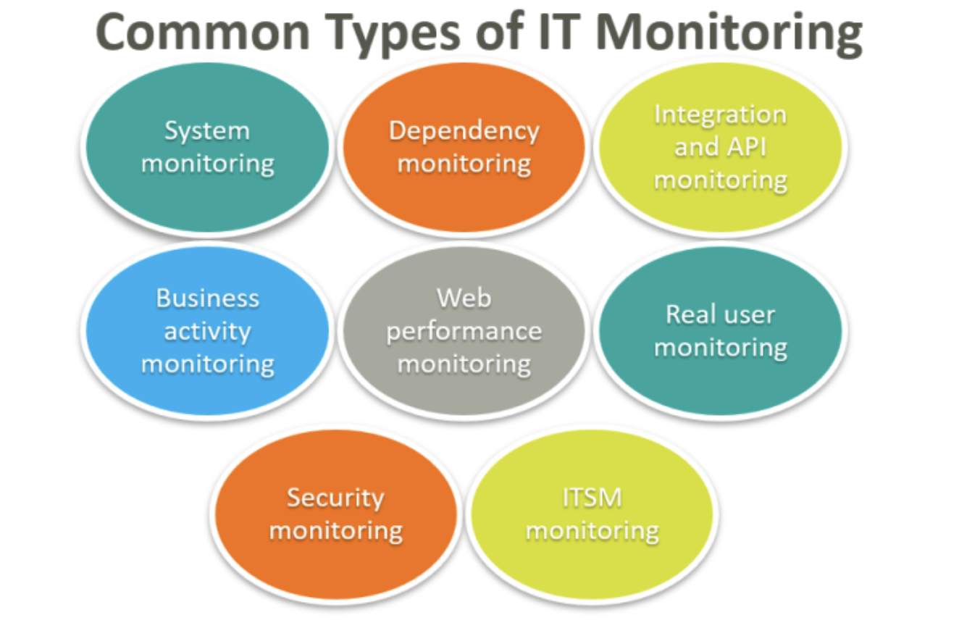
Types of monitoring

Slide 5
System monitoring
시스템 모니터링은 네트워크의 물리적 계층에 있는 인프라 구성 요소의 성능을 평가합니다:
각 서버는 개별적으로 모니터링되며, 네트워크 노드의 종합 정보는 네트워크 성능에 미치는 영향을 평가하기 위해 추가로 분석됩니다. 하드웨어 구성 요소의 문제점을 식별하고 필요에 따라 해결합니다. 시스템 모니터링은 가용성 모니터링으로도 알려져 있으며, 서버 가동 시간 및 CPU 성능과 같은 메트릭을 다룹니다.

Slide 6
Dependency monitoring
분산된 IT 인프라에서 실행되는 애플리케이션은 다양한 네트워크 노드, 다른 애플리케이션 구성 요소 및 서비스에 종속될 수 있습니다. 이러한 종속성은 들어오는 네트워크 연결을 평가함으로써 매핑됩니다. 특정 노드의 리소스 소비는 내부 서버 구성 요소가 애플리케이션 성능과 들어오는 데이터 트래픽에 어떻게 반응하는지를 결정할 수 있습니다. 이 정보를 통해 애플리케이션, 하드웨어 및 서비스 간의 기반 아키텍처적 종속성을 식별하는 데 도움이 됩니다.

Slide 7
통합 및 API 모니터링
현대의 앱과 서비스는 데이터 처리, 리소스 용량 및 기능적인 프로세스를 위해 외부 통합에 의존합니다. 통합 모니터링은 타사 통합의 가용성과 가동 시간 성능을 식별하는 데 사용됩니다.

Slide 8
사업 활동 모니터링 (BAM)
사업 활동은 IT 인프라와 네트워크 성능과 높은 상관관계가 있습니다. 리소스 소비 및 트래픽 동작을 평가하는 IT 모니터링은 비즈니스 활동을 결정하는 데 도움이 됩니다. 예를 들어, 특정 네트워크 노드와 데이터 센터에서의 사용자 트래픽 및 애플리케이션 다운로드는 해당 지리적 위치에서의 높은 인기를 나타냅니다.

Slide 9
웹 성능 모니터링
웹 기반 서비스의 구성 요소인 웹사이트와 같은 부분의 동작을 평가하는 모니터링입니다. 측정 항목에는 페이지 로드 속도, 데이터 전송 오류, 로딩 오류 등이 포함됩니다.

Slide 10
애플리케이션 성능 모니터링 (APM)
애플리케이션은 현대적인 비즈니스의 중요한 구성 요소입니다. APM은 앱이 현재의 IT 환경에서 어떻게 동작하는지를 관찰합니다. 모니터링의 범위는 기반 인프라 구성 요소와 종속성까지 확장됩니다. APM은 들어오는 네트워크 데이터를 집계하고 분석하여 IT 환경의 상태를 평가하고 앱이 최적으로 동작하지 않을 때 문제의 근본 원인을 식별합니다.
APM 메트릭에는 다음이 포함됩니다:
리소스 소비 소프트웨어 수준의 오류율 앱 응답 시간 및 요청률 고객 경험

Slide 11
실제 사용자 모니터링 (RUM)
애플리케이션은 테스트 시뮬레이션 환경과는 다르게 실제 세계에서 다르게 동작합니다. 실제 사용자를 대상으로 앱을 테스트하면 사용자가 애플리케이션 또는 서비스 성능에 대해 어떻게 인식하고 반응하는지에 대한 정확한 관점을 제공합니다. 예를 들어, 링크를 클릭한 후 몇 초 이상 웹사이트에 머무르는 사용자 수는 페이지 로드 속도에 만족하고 머무른 사용자의 수를 나타냅니다. RUM은 이러한 상호작용을 기록하고 네트워크를 통해 최종 사용자에게 제공된 서비스의 이력을 제공합니다.

Slide 12
보안 모니터링
보안 공격 및 네트워크 침입은 데이터 트래픽 및 네트워크 동작에 영향을 줍니다. 비정상적인 활동은 정보 접근 및 인가에 대한 정책에 대해 추적될 수 있습니다. 고급 AI 기반 솔루션을 사용하여 모니터링된 네트워크 로그 데이터를 이상 동작에 대해 분석할 수 있으며, 잠재적인 위협이 비즈니스에 영향을 주기 전에 식별할 수 있습니다.
현대적인 SDLC(Software Development Lifecycle) 프레임워크에서의 IT 모니터링 공학 중심 도메인에서 IT 모니터링은 DevOps와 같은 현대적인 소프트웨어 개발 라이프사이클 (SDLC) 프레임워크를 가능하게 하는 데 중요한 역할을 합니다. IT 모니터링의 역

Slide 13
K8S 모니터링
메트릭 서버는 각 노드의 kubelet에서 수집된 데이터를 집계하여 Metrics API를 통해 전달하며, 이는 여러 시각화 도구와 결합될 수 있습니다. 추적해야 할 일부 주요 메트릭은 다음과 같습니다:
클러스터 상태 메트릭: 팟의 상태와 가용성을 포함합니다.
노드 상태: 준비 상태, 메모리 사용, 디스크 또는 프로세서 과부하, 네트워크 가용성을 포함합니다.
팟 가용성: 가용하지 않은 팟은 구성 문제나 잘못된 준비 프로브(Readiness Probe) 설계를 나타낼 수 있습니다.
팟 및 노드 수준의 메모리 사용량.
파일 시스템 및 인덱스 노드에 공간 부족을 포함한 디스크 사용량.
팟에 할당된 CPU 자원 양에 대한 CPU 사용량.
API 요청 대기 시간: 밀리초 단위로 측정되며, 수치가 낮을수록 대기 시간이 더 좋습니다.

Slide 14
쿠버네티스 모니터링이 왜 중요한가
애플리케이션 가용성 보장: 기업 수준의 비즈니스에서 컨테이너의 폭발적인 성장은 개발자, DevSecOps 및 IT 팀에 많은 이점을 제공했습니다. 그러나 Kubernetes가 컨테이너화된 애플리케이션을 배포하는 데 가져오는 유연성과 확장성은 새로운 도전과제를 제시합니다. 애플리케이션과 실행 중인 서버 간에 더 이상 1:1의 상관 관계가 없기 때문에 컨테이너로 추상화되고 Kubernetes로 다시 추상화되는 애플리케이션의 상태를 추적하는 것은 적절한 도구 없이는 어려울 수 있습니다.
자원 활용 최적화: Kubernetes는 수요에 따라 컨테이너의 동적 스케일링과 자원 할당을 제공합니다. Kubernetes를 모니터링하면 애플리케이션에서 CPU, 메모리, 디스크와 같은 자원의 활용 방식을 이해할 수 있습니다. 이 정보를 통해 자원 할당을 최적화하고 병목 현상을 식별하여 효율적인 자원 활용을 보장할 수 있습니다.
문제 식별 및 문제 해결: 애플리케이션이 컨테이너로 추상화되고 Kubernetes로 관리되기 때문에 적절한 모니터링 없이 문제의 근본 원인을 찾는 것은 어려울 수 있습니다. Kubernetes를 모니터링함으로써 클러스터 상태, 노드 상태, 팟 가용성, 자원 활용 등과 관련된 메트릭을 추적하고 분석할 수 있습니다. 이를 통해 구성 문제, 성능 병목 현상, 네트워크 연결 문제와 같은 문제를 신속하게 식별하고 해결할 수 있습니다.
용량 계획: Kubernetes를 모니터링함으로써 애플리케이션의 자원 요구 사항을 시간에 따라 이해할 수 있습니다. 과거 데이터와 트렌드를 분석하여 용량 계획과 스케일링에 대한 정보를 얻을 수 있습니다. 이를 통해 클러스터가 작업 부하를 처리하기에 충분한 자원을 갖추고 자원 제약으로 인한 잠재적인 성능 문제를 방지할 수 있습니다.
보안 및 규정 준수: Kubernetes를 모니터링하는 것은 애플리케이션 및 인프라의 보안과 규정 준수를 보장하는 데에도 도움이 됩니다. 네트워크 트래픽, 액세스 로그, 시스템 이벤트와 같은 보안 관련 메트릭을 모니터링하여 이상한 활동이나 잠재적인 보안 위협을 감지할 수 있습니다. 또한 모니터링을 통해 애플리케이션이 보안 기준에 얼마나 준수하는지를 파악할 수 있습니다.
요약하면, Kubernetes를 모니터링하는 것은 컨테이너화된 애플리케이션의 가용성, 성능 및 보안을 유지하는 데 중요합니다. 이를 통해 문제를 예방하고 자원 활용을 최적화하며 Kubernetes 환경을 원활하게 운영할 수 있습니다.

Slide 15
What is difference between other monitoring with k8s monitoring ?
쿠버네티스(Kubernetes) 모니터링과 다른 유형의 모니터링 간의 주요 차이점은 쿠버네티스 환경의 독특한 도전과 특성을 처리하기 위한 쿠버네티스 모니터링의 특정 초점과 기능에 있습니다. 다음은 주요한 차이점입니다:
컨테이너 중심 모니터링: 쿠버네티스 모니터링은 클러스터에서 실행되는 컨테이너화된 애플리케이션을 모니터링하는 것을 목표로 합니다. 쿠버네티스 모니터링은 컨테이너의 동적인 특성과 수명주기를 이해합니다. 다른 유형의 모니터링은 서버 모니터링이나 네트워크 모니터링과 같이 인프라의 다른 측면에 초점을 맞출 수도 있는데, 이러한 모니터링은 컨테이너화된 애플리케이션에 대한 동일한 수준의 가시성을 가질 수 없을 수도 있습니다.
오케스트레이션 레이어 모니터링: 쿠버네티스 모니터링은 Kubernetes 클러스터 자체의 상태와 성능에 대한 통찰력을 제공합니다. 이는 노드, 팟, 디플로이먼트 등 Kubernetes 자원과 구성 요소에 특화된 메트릭을 수집합니다. 다른 모니터링 솔루션은 쿠버네티스 오케스트레이션 레이어와 같은 수준의 통합과 가시성을 가질 수 없을 수도 있습니다.
확장성과 동적인 환경: 쿠버네티스는 리소스 요구에 따라 자동으로 팟을 생성하거나 제거하여 애플리케이션의 동적인 확장을 가능하게 합니다. 쿠버네티스 모니터링은 클러스터에서 실행되는 컨테이너화된 애플리케이션의 확장성과 동적인 특성을 처리하기 위해 구축되었습니다. 모니터링은 변화하는 팟과 노드의 수에 대응하여 조정되어, 매우 동적인 환경에서도 효과적으로 작동합니다. 다른 모니터링 솔루션은 쿠버네티스 클러스터의 동적인 특성을 처리하기 위한 동일한 수준의 확장성과 적응성을 제공하지 않을 수도 있습니다.
쿠버네티스 API와의 통합: Metrics Server와 Kubernetes 대시보드와 같은 쿠버네티스 모니터링 도구는 쿠버네티스 API를 활용하여 클러스터 구성 요소에서 메트릭을 수집하고 집계합니다. 이러한 긴밀한 통합을 통해 쿠버네티스 특정 메트릭을 보다 정확하고 포괄적으로 모니터링할 수 있습니다. 다른 모니터링 솔루션은 다른 API나 데이터 수집 방법을 사용할 수 있으며, 쿠버네티스와의 동일한 수준의 통합을 제공하지 않을 수도 있습니다.
컨테이너 수준 메트릭: 쿠버네티스 모니터링은 컨테이너 수준에서의 리소스 활용, CPU, 메모리, 디스크 사용 등에 대한 세부적인 통찰력을 제공할 수 있습니다. 이는 운영자들이 컨테이너 수준에서의 리소스 병목 현상을 식별하고 리소스 할당을 최적화하며 성능 문제를 해결하는 데 도움을 줍니다. 다른 모니터링 솔루션은 보다 넓은 인프라 메트릭에 중점을 둘 수도 있으며, 컨테이너 수준 메트릭에 대한 동일한 수준의 가시성을 제공하지 않을 수도 있습니다.
요약하면, 쿠버네티스 모니터링은 쿠버네티스 클러스터에서 실행되는 컨테이너화된 애플리케이션의 독특한 도전과 특성을 처리하기 위해 개발되었습니다. 쿠버네티스 오케스트레이션 레이어에 대한 구체적인 통찰력을 제공하며, 동적인 환경의 처리와 쿠버네티스 API와의 긴밀한 통합, 컨테이너 수준의 가시성 및 메트릭을 제공합니다. 이러한 기능들은 쿠버네티스 배포를 효과적으로 모니터링하고 관리하기 위해 중요합니다.

Slide 16
June 2023 IBM Internal Use Only Sangwon Choi / System Management Specialist
Kubernetes Week
Prometheus & Grafana

Slide 17
Prometheus 는 원래 SoundCloud 에 구축된 오픈 소스 시스템 모니터링 및 경고 툴킷입니다 . 2012년에 시작된 이래로 많은 회사와 조직에서 Prometheus를 채택했으며 프로젝트에는 매우 활발한 개발자 및 사용자 커뮤니티가 있습니다 . 이제 독립 실행형 오픈 소스 프로젝트이며 어떤 회사와도 독립적으로 유지 관리됩니다. 이를 강조하고 프로젝트의 거버넌스 구조를 명확히 하기 위해 Prometheus는 2016년 Kubernetes 에 이어 두 번째 호스팅 프로젝트로 Cloud Native Computing Foundation에 합류했습니다 .
Prometheus는 측정항목을 시계열 데이터로 수집하고 저장합니다. 즉, 측정항목 정보는 레이블이라는 선택적 키-값 쌍과 함께 기록된 타임스탬프와 함께 저장됩니다.

Slide 18
Prometheus의 주요 기능은 다음과 같습니다.
메트릭 이름과 키/값 쌍으로 식별되는 시계열 데이터가 있는 다차원 데이터 모델
PromQL, 이 차원성을 활용하는 유연한 쿼리 언어
분산 스토리지에 의존하지 않음; 단일 서버 노드는 자율적입니다.
시계열 수집은 HTTP를 통한 풀 모델을 통해 발생합니다.
푸시 시계열은 중간 게이트웨이를 통해 지원됩니다.
대상은 서비스 검색 또는 정적 구성을 통해 검색됩니다.
다양한 그래프 및 대시보드 지원 모드

Slide 19
메트릭이란 무엇입니까?
평신도 용어로 메트릭은 숫자 측정입니다. 시계열은 변경 사항이 시간 경과에 따라 기록됨을 의미합니다. 사용자가 측정하고자 하는 것은 애플리케이션마다 다릅니다. 웹 서버의 경우 요청 시간일 수 있고 데이터베이스의 경우 활성 연결 수 또는 활성 쿼리 수 등일 수 있습니다.
메트릭은 애플리케이션이 특정 방식으로 작동하는 이유를 이해하는 데 중요한 역할을 합니다. 웹 애플리케이션을 실행 중이고 애플리케이션이 느리다고 가정해 보겠습니다. 응용 프로그램에 어떤 일이 일어나고 있는지 알아보려면 몇 가지 정보가 필요합니다. 예를 들어 요청 수가 많으면 애플리케이션이 느려질 수 있습니다. 요청 수 메트릭이 있는 경우 이유를 파악하고 로드를 처리할 서버 수를 늘릴 수 있습니다.

Slide 20
구성품
Prometheus 생태계는 여러 구성 요소로 구성되며 그 중 다수는 선택 사항입니다.
시계열 데이터를 스크랩하고 저장하는 메인 Prometheus 서버
애플리케이션 코드 계측을 위한 클라이언트 라이브러리
단기 작업 지원을 위한 푸시 게이트웨이
HAProxy, StatsD, Graphite 등과 같은 서비스를 위한 특수 목적 내보내기
경고를 처리하는 경고 관리자
다양한 지원 도구

Slide 21
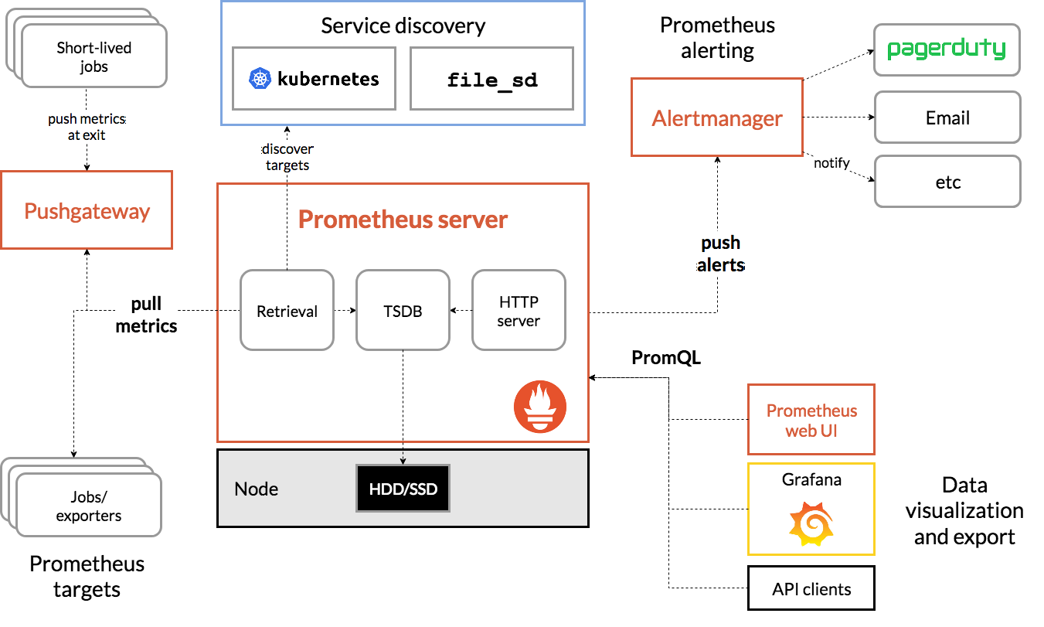

Slide 22
Prometheus는 순전히 숫자로 된 시계열을 기록하는 데 적합합니다. 기계 중심 모니터링과 고도로 동적인 서비스 지향 아키텍처 모니터링 모두에 적합합니다. 마이크로서비스의 세계에서 다차원 데이터 수집 및 쿼리 지원은 특별한 강점입니다.
Prometheus는 중단 중에 신속하게 문제를 진단할 수 있도록 하는 시스템으로서 안정성을 위해 설계되었습니다. 각 Prometheus 서버는 독립형이며 네트워크 스토리지 또는 기타 원격 서비스에 의존하지 않습니다. 인프라의 다른 부분이 손상되었을 때 이를 사용할 수 있으며 이를 사용하기 위해 광범위한 인프라를 설정할 필요가 없습니다.

Slide 23
프로메테우스는 신뢰성을 중시합니다. 오류 상태에서도 시스템에 대해 사용 가능한 통계를 항상 볼 수 있습니다. 요청당 청구와 같이 100% 정확도가 필요한 경우 수집된 데이터가 충분히 자세하고 완전하지 않을 가능성이 있으므로 Prometheus는 좋은 선택이 아닙니다. 이러한 경우 청구를 위해 데이터를 수집하고 분석하는 데 다른 시스템을 사용하고 나머지 모니터링을 위해 Prometheus를 사용하는 것이 가장 좋습니다.

Slide 24
Prometheus는 기본적으로 모든 데이터를 시계열 로 저장합니다 . 즉, 동일한 메트릭과 레이블이 지정된 동일한 차원 세트에 속하는 타임스탬프 값의 스트림입니다. 저장된 시계열 외에도 Prometheus는 쿼리 결과로 임시 파생 시계열을 생성할 수 있습니다.
메트릭 이름과 레이블 집합이 주어지면 시계열은 다음 표기법을 사용하여 자주 식별됩니다.
<metric name>{<label name>=<label value>, ...}
api_http_requests_total예를 들어 메트릭 이름 과 레이블이 있는 시계열은 다음과 같이 작성할 수 있습니다 method="POST".handler="/messages"
api_http_requests_total{method="POST", handler="/messages"}

Slide 25
Prometheus는 사용자가 실시간으로 시계열 데이터를 선택하고 집계할 수 있는 PromQL(Prometheus 쿼리 언어)이라는 기능 쿼리 언어를 제공합니다. 식의 결과는 그래프로 표시하거나 Prometheus의 식 브라우저에서 표 형식 데이터로 보거나 HTTP API를 통해 외부 시스템에서 사용할 수 있습니다 .
Expression language data types
In Prometheus's expression language, an expression or sub-expression can evaluate to one of four types:
Instant vector - a set of time series containing a single sample for each time series, all sharing the same timestamp
Range vector - a set of time series containing a range of data points over time for each time series
Scalar - a simple numeric floating point value
String - a simple string value; currently unused

Slide 26
storage
Prometheus에는 로컬 온디스크 시계열 데이터베이스가 포함되어 있지만 선택적으로 원격 스토리지 시스템과 통합할 수도 있습니다.
Local Storage : Prometheus의 로컬 시계열 데이터베이스는 데이터를 로컬 저장소에 매우 효율적인 맞춤형 형식으로 저장합니다.
On-disk layout
Ingested samples are grouped into blocks of two hours. Each two-hour block consists of a directory containing a chunks subdirectory containing all the time series samples for that window of time, a metadata file, and an index file (which indexes metric names and labels to time series in the chunks directory). The samples in the chunks directory are grouped together into one or more segment files of up to 512MB each by default. When series are deleted via the API, deletion records are stored in separate tombstone files (instead of deleting the data immediately from the chunk segments).

Slide 27
Compaction
The initial two-hour blocks are eventually compacted into longer blocks in the background.
Compaction will create larger blocks containing data spanning up to 10% of the retention time, or 31 days, whichever is smaller.

Slide 28
--storage.tsdb.path: Prometheus가 데이터베이스를 작성하는 곳입니다. 기본값은 입니다 data/.
--storage.tsdb.retention.time: 오래된 데이터를 제거할 때. 기본값은 입니다 15d. storage.tsdb.retention이 플래그가 기본값 이외의 값으로 설정된 경우 재정의합니다 .
--storage.tsdb.retention.size: 보관할 스토리지 블록의 최대 바이트 수입니다. 가장 오래된 데이터가 먼저 제거됩니다. 기본값은 비활성화 0또는 비활성화입니다. 지원되는 단위: B, KB, MB, GB, TB, PB, EB. 예: "512MB". 2의 거듭제곱을 기반으로 하므로 1KB는 1024B입니다. WAL 및 m-매핑 청크가 총 크기로 계산되지만 이 보존을 유지하기 위해 영구 블록만 삭제됩니다. wal따라서 디스크에 대한 최소 요구 사항은 (WAL 및 체크포인트) 및 chunks_head(m-매핑된 헤드 청크) 디렉토리가 결합된 최대 공간입니다 (2시간마다 최대).
--storage.tsdb.retention: 에 찬성하여 더 이상 사용되지 않습니다 storage.tsdb.retention.time.
--storage.tsdb.wal-compression: 미리 쓰기 로그(WAL)의 압축을 활성화합니다. 데이터에 따라 약간의 추가 CPU 부하로 WAL 크기가 절반으로 줄어들 것으로 예상할 수 있습니다. 이 플래그는 2.11.0에서 도입되었으며 2.20.0에서 기본적으로 활성화되었습니다. 일단 활성화되면 Prometheus를 2.11.0 이하 버전으로 다운그레이드하려면 WAL을 삭제해야 합니다.

Slide 29
Prometheus는 샘플당 평균 1-2바이트만 저장합니다. 따라서 Prometheus 서버의 용량을 계획하려면 대략적인 공식을 사용할 수 있습니다.
needed_disk_space = retention_time_seconds * ingested_samples_per_second * bytes_per_sample

